Slide 1
ProzeduRale ModelLierung
Ali Said
Jana Koch
Laura Wagner
Nedim Thull
Samantha Maaß

Slide 2

Ablauf
Houdini allgemein verstehen
Erste Design ideen
Objekte aufgeteilt
Design angepasst
Fertige Szene
Zusammengesetzt
Einzelne Objekte erstellt

Slide 3
DESIGN
Feuer
Schildkröte
Jahreszeiten
Wald, Berge

Slide 4
Einzelne Objekte
Terrain
Bäume
Wasser
Gras
Schilfrohr
Steine
Blumen

Slide 5
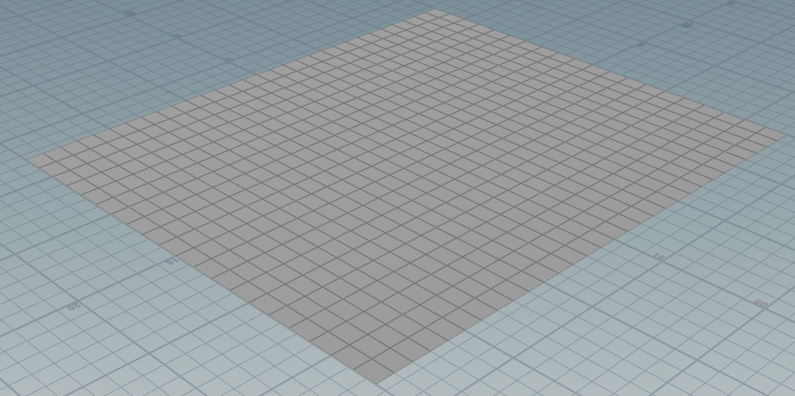
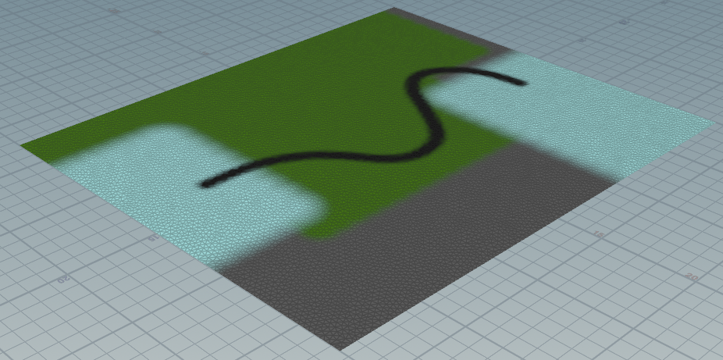
Terrain

Slide 6
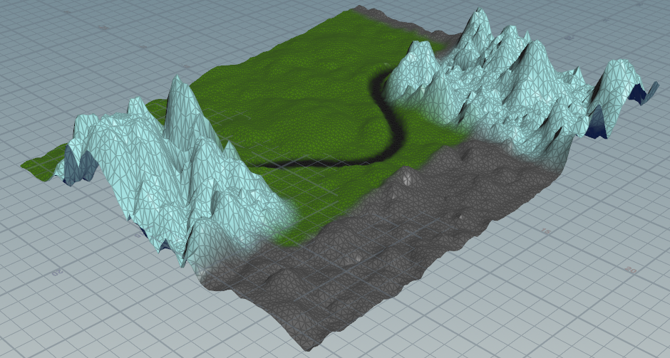
Terrain

Slide 7
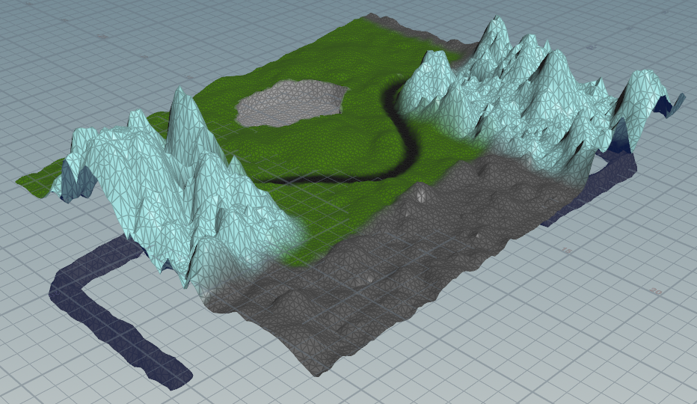
Terrain

Slide 8
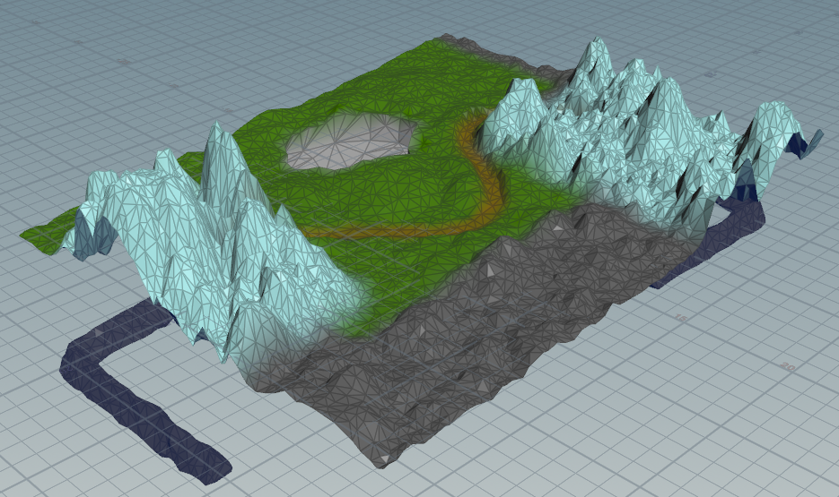
Terrain

Slide 9
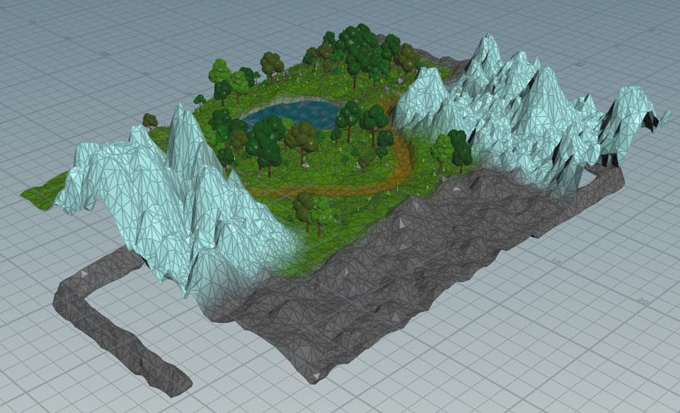
Terrain

Slide 10
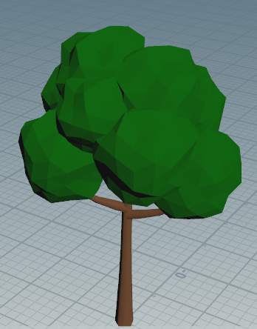
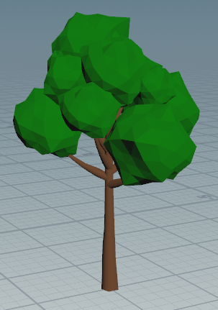
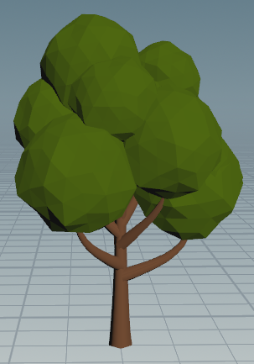
Bäume

Slide 11
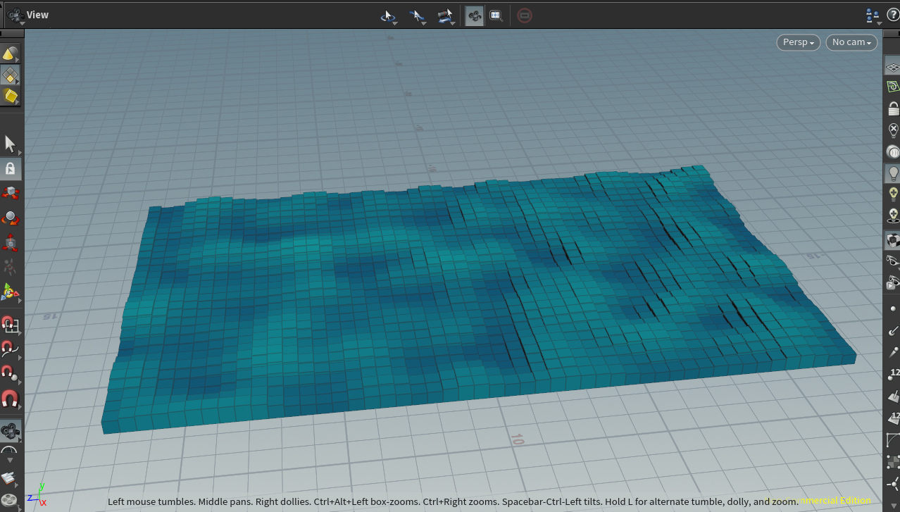
Wasser

Slide 12
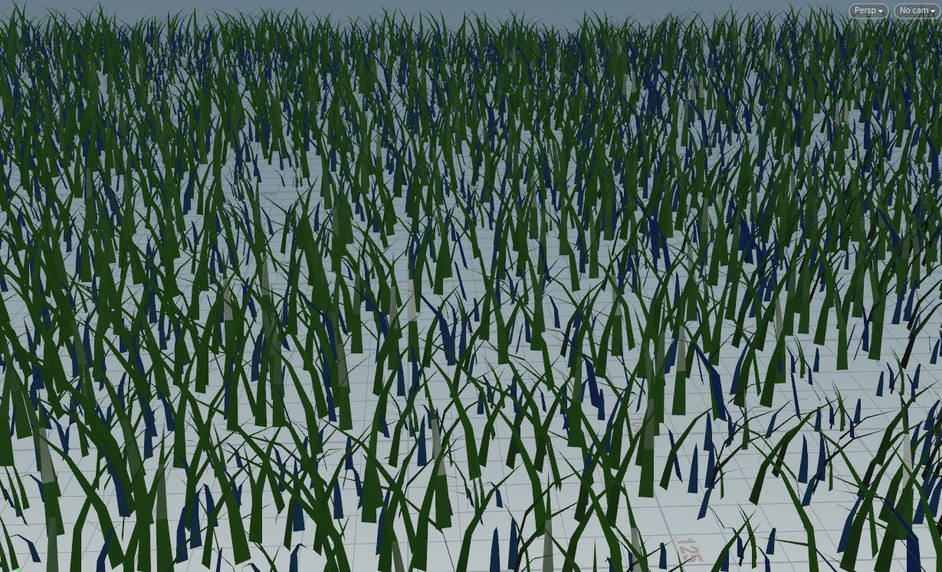
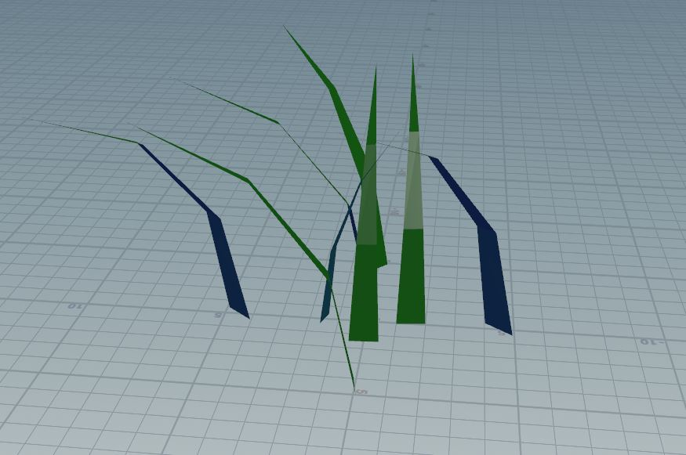
Gras

Slide 13
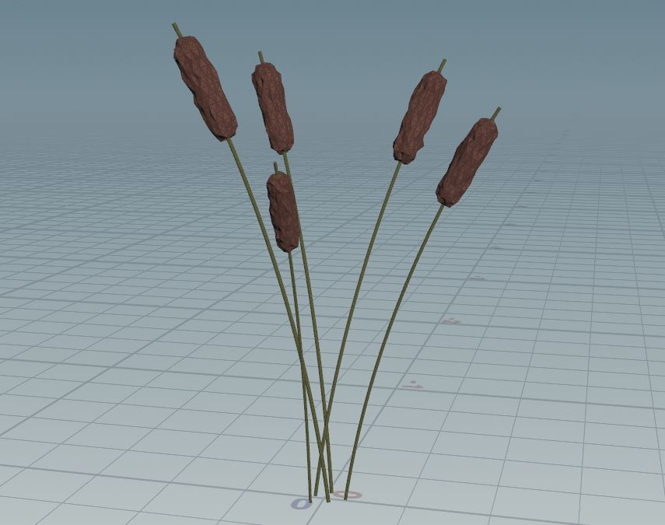
Schilfrohr

Slide 14
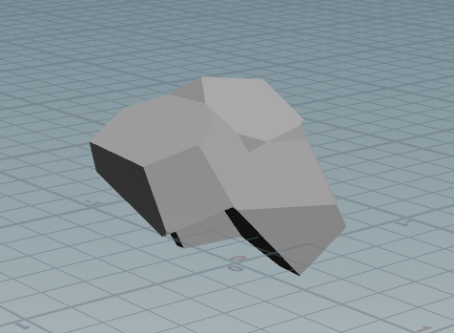
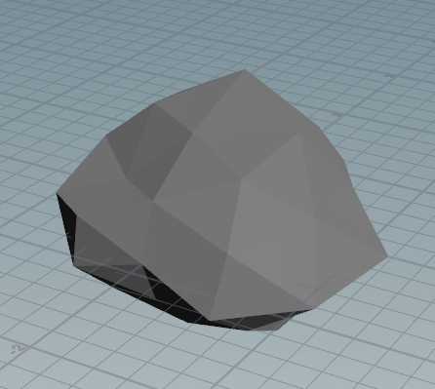
Steine

Slide 15
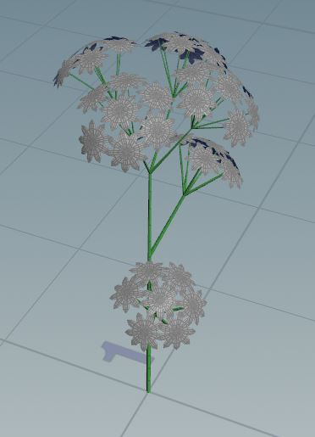
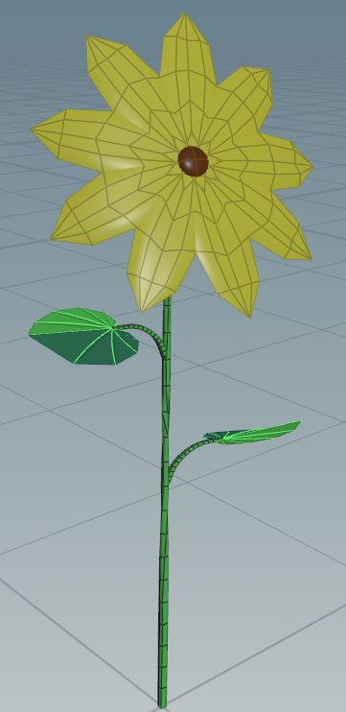
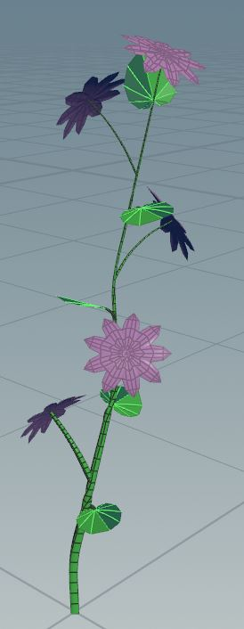
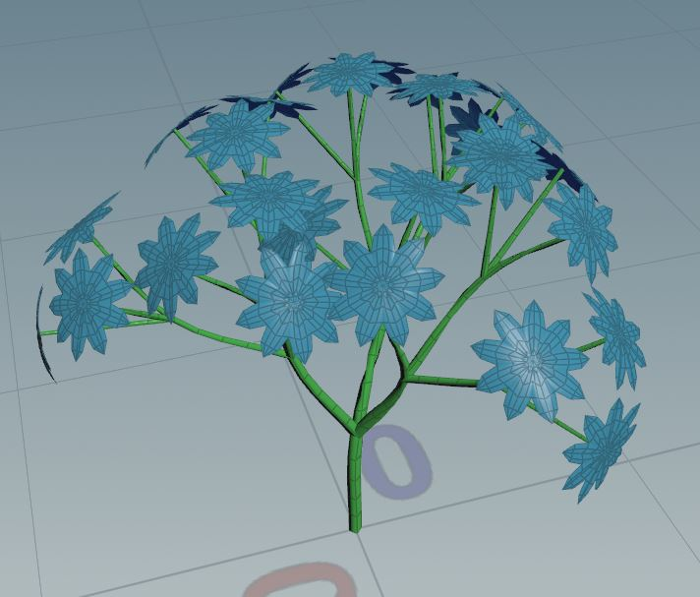
Blumen

Slide 16
Fertige Szene
Screenshots
Video

Slide 17
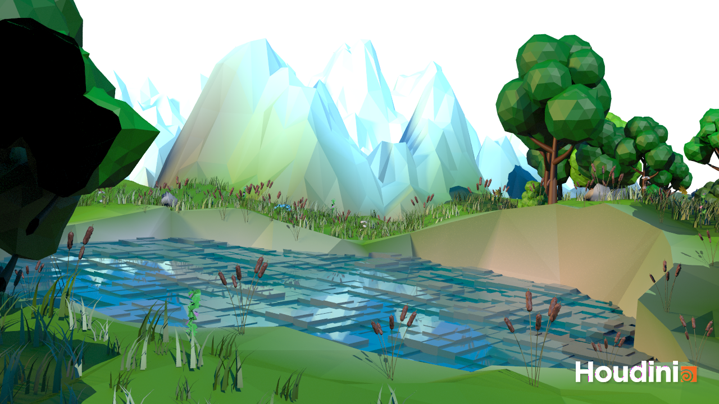

Slide 18
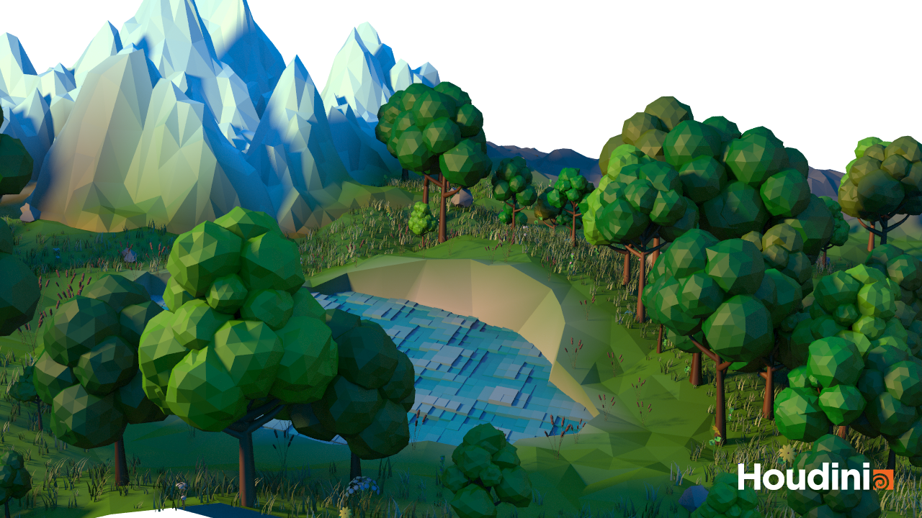

Slide 19
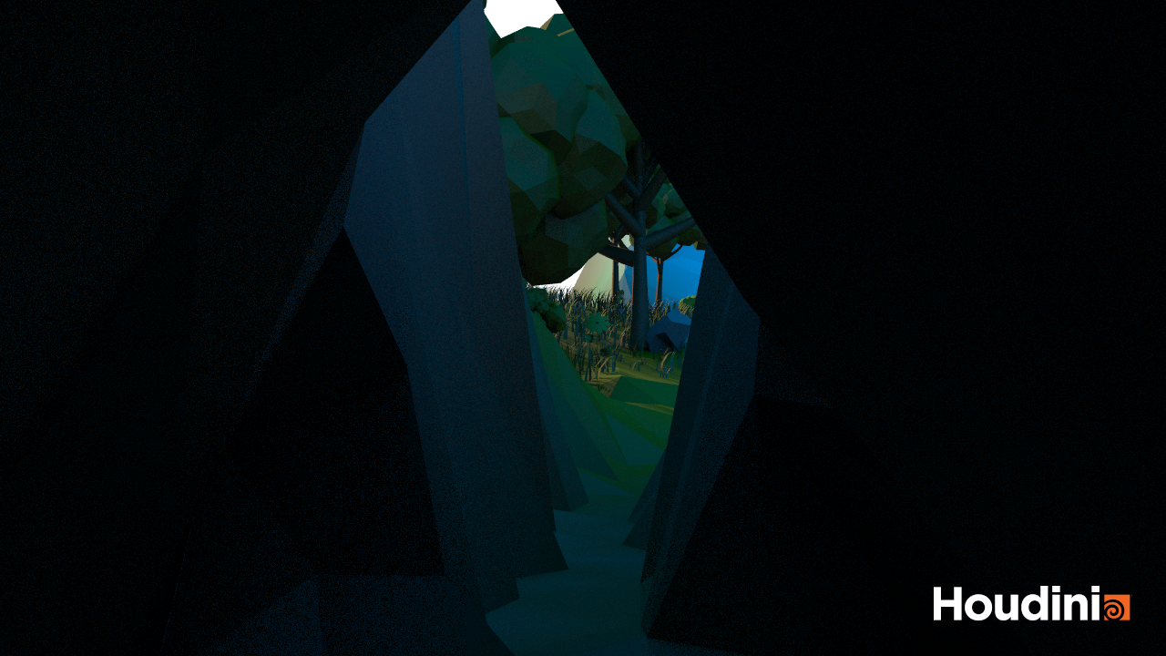

Slide 20
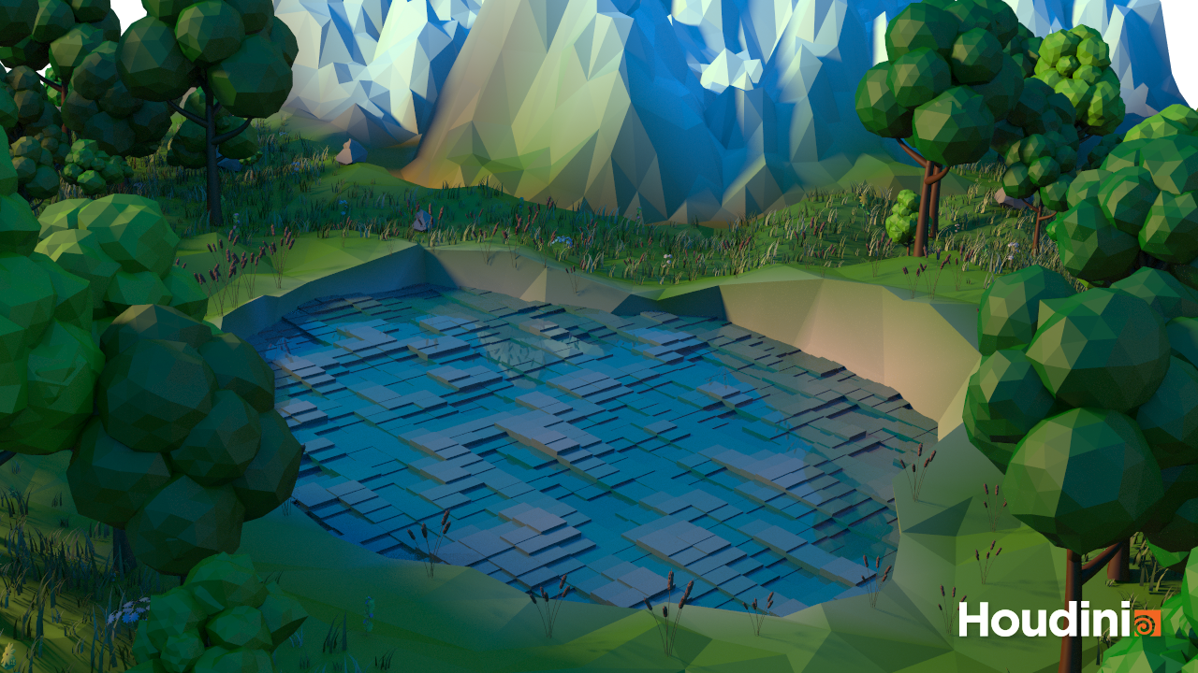

Slide 21
